Slide 1
単元の学習地図で目指す「深い学び」
～「知識の構造化」の視点を取り入れた学習～
180106日本生物教育学会
第102回全国大会（熊本大会）
都立国立高等学校
大野智久

Slide 2
話題① 「深い学び」との関連
話題② 「学習地図」のねらい
話題③ 実際の授業の流れ
話題④ アンケートと振り返りシート

Slide 3
話題①
「深い学び」との関連

Slide 4
主体的・対話的で深い学び
●主体的・対話的な学び
なんとなくわかる気もする・・・。
●深い学び
なんだかよくわからない・・・。

Slide 5
答申と「深い学び」
習得・活用・探究という学びの過程の中で、各教科等の特質に応じた「見方・考え方」を働かせながら、知識を相互に関連付けてより深く理解したり、情報を精査して考えを形成したり、問題を見いだして解決策を考えたり、思いや考えを基に創造したりすることに向かう「深い学び」が実現できているか。
平成28年12月21日 中央教育審議会
幼稚園、小学校、中学校、高等学校及び特別支援学校の学習指導要領等の改善及び
必要な方策等について（答申）（中教審第197号） より

Slide 6
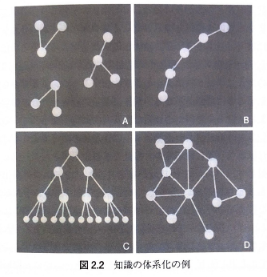
「関連付け」は学びを深める
初学者①
初学者②
熟練者①
熟練者②
『大学における「学びの場」づくり』（2014年 玉川大学出版部）より引用

Slide 7
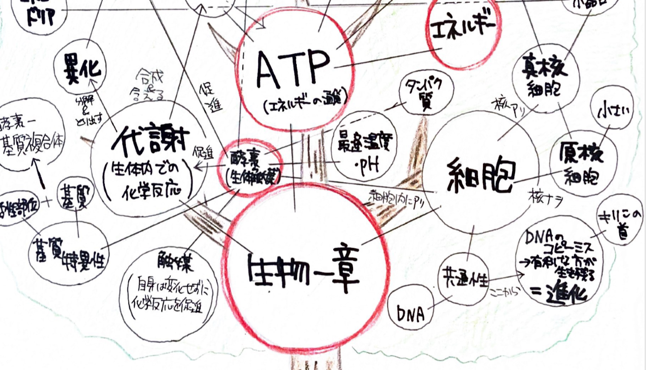

Slide 8
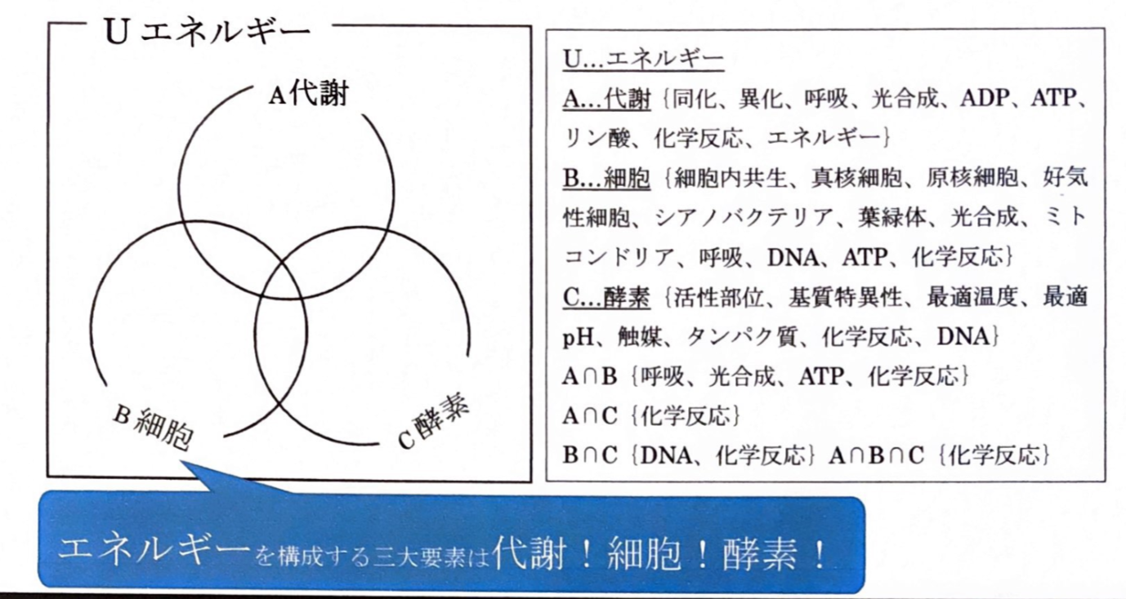

Slide 9
話題②
「学習地図」のねらい

Slide 10
「木を見て森を考える」
木・・・個別の知識
森・・・個別の知識がつながった全体像
「木を見て森を見ず」
「木を見せてから森を見せる」
「木を見て森を考える」

Slide 11
グループワークのねらい
５人 × ８グループで実施
「一人ですべてやる」のではなく、
それぞれの「強み」が見えるように
発表時間と資料配布で８グループがよい

Slide 12
学習地図作成課題
課題１
これまでの学習内容を振り返り、内容がどのように関連しているか整理し、単元の全体像がどうなっているか整理せよ。
課題２
課題１でまとめた内容を、「幹」と「枝」に整理せよ。

Slide 13
ブレインストーミング
４つのルール
● 批判厳禁
● 自由奔放
● 相乗り歓迎
● 質より量

Slide 14
ウェビング
１つのキーワードから思いつく言葉を書き出し，次々とつなげ，思考を広げる。
学校全体として組織的に取り組む総合的な学習の時間（後藤竜太先生）より引用
http://kyouiku.oita-ed.jp/gimu/5-2gotou.pdf

Slide 15
ＫＪ法
様々なデータやアイディアをカードに記入し，それらを共通のものでまとめていく。
学校全体として組織的に取り組む総合的な学習の時間（後藤竜太先生）より引用
http://kyouiku.oita-ed.jp/gimu/5-2gotou.pdf

Slide 16
学習地図作成課題
課題３
いずれかの学習内容について、オリジナルの「例え」を考案せよ。
課題４
課題２、課題３の内容を基に、第１章の学習地図をＡ４一枚でまとめよ。
課題５
まとめた「学習地図」について、3分間でプレゼンテーションをせよ。

Slide 17
学習地図の具体例
ウェビング
べン図
イラストの使用
階層構造

Slide 18
話題③
実際の授業の流れ

Slide 19
授業の流れ（3.5時間扱い）
説明
説明後、グループ分けも行う。
「決め方」から決めさせる。
準備
時間の使い方は各グループに委ねる
ポストイット・ホワイトボードなどは準備
発表
成果物を回収・印刷
3分間でのプレゼンテーション
0.5時間
2時間
1時間

Slide 20
授業の流れ（3.5時間扱い）
準備
教員 地図の回収→印刷
生徒 発表の準備
発表
3分 × ８グループ
まとめ
振り返りのコメント
「振り返りシート」の記入
15分
30分
5分

Slide 21
話題④
アンケートと振り返りシート

Slide 22
生徒の振り返りシートから
「復習」「まとめ」の要素
「教わる」ではなく「気付く」
「対話的な学びの価値」
「多様性」への気付き・活用
「失敗」の価値

Slide 23
学習地図の効果と課題
単元の学習内容全体を関連付け整理する。
肯定 72.9％ → 61.9％ → 63.9％
否定 7.0％ → 10.5％ → 9.0％
対話の中で新しいアイデアを出す。
肯定 74.4％ → 55.2％ → 63.9％
否定 7.8％ → 16.2％ → 5.3％

Slide 24
考査後アンケート結果

Slide 25
まとめ
「学習地図」の作成は、知識の関連付けによる「深い学び」を目指すものである。
「学習地図」は、学習のまとめができるだけでなく、様々なコンピテンシー獲得につながる。

